Slide 1
2.2 produit scalaire et calcul d’angles (suite)
Cours 5

Slide 2
Au dernier cours, nous avons vu
La longueur d’un vecteur.
La distance entre deux points.
Le produit scalaire entre deux vecteurs.
La façon de trouver l’angle entre deux vecteurs.

Slide 3
Projection orthogonale

Slide 4
Théorème:
Soit et , deux vecteurs non nuls de , alors
Preuve:
Si
alors
et donc,
Si
, mais
donc
et
d’où

Slide 5
Dans le cas particulier du plan,
si on cherche un vecteur perpendiculaire à un vecteur donné,
on a l’embarras du choix!
Aussi bien en prendre un de même longueur.
On note lui
Mais si on prend
donc,
de même pour
et

Slide 6
Propriétés du produit scalaire
1.
2.

Slide 7
3.
4.

Slide 8
Faites les exercices suivants
p.67, # 8 et 9

Slide 9
Projections orthogonales
La projection orthogonale de sur est
Très loin
Ce vecteur est tel que
1.
2.

Slide 10
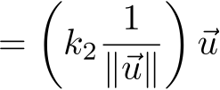
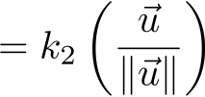
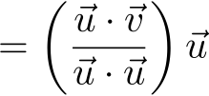
Vecteur unitaire
Hum... c’est presque
le produit scalaire ça!

Slide 11
Exemple:

Slide 12
Si on est dans , on a vu qu’on pouvait trouver un vecteur perpendiculaire à un vecteur donné.
Mais dans , c’est une tout autre histoire.
Il y en a trop!
Il faut donc être un peu plus précis.

Slide 13
Trouver un vecteur perpendiculaire à
et dans le plan défini par et .
D’où
est à et dans le même plan que et .

Slide 14
Faites les exercices suivants
p. 69, # 12 à 15

Slide 15
Devoir:
p.69, # 12 à 26

